Slide 1
Smart Rock
1871167 유수호, 1871166 유성현, 1871169 유재원

Slide 2

목차
블록체인 기술이란?
사진
.
1
스마트 락
2
스마트 락의 활용
3
기대 효과 및 성장 가능성
4

Slide 3
블록체인

Slide 4
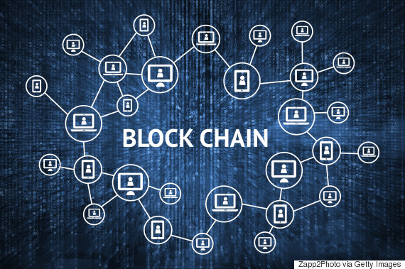
블록체인 기술이란?
데이터를 '블록'이라고 하는 소규모 데이터들이 P2P 방식을 기반으로 생성된 체인 형태의 연결고리 기반 분산 데이터 저장환경에 저장
누구라도 임의로 수정할 수 없고 누구나 변경의 결과를 열람할 수 있는 분산 컴퓨팅 기술 기반의 데이터 위변조 방지 기술
근본적으로 분산 데이터 저장기술의 한 형태
모바일 이미지
지속적으로 변경되는 데이터를 모든 참여 노드에 기록한 변경 리스트로서 분산 노드의 운영자에 의한 임의 조작이 불가능하도록 고안

Slide 5
스마트 락

Slide 6
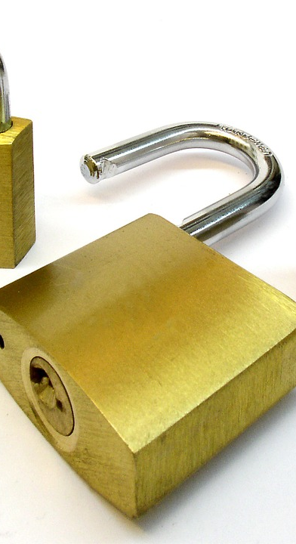
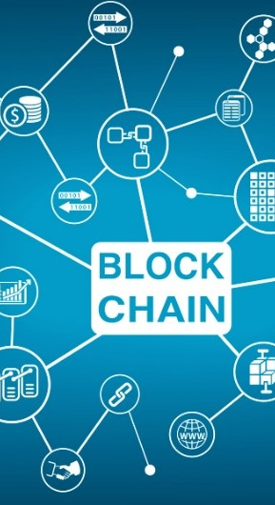
자물쇠
물건이나 보관함, 문 등에 설치하여 특정한 방법으로만 열리게 만든 기계장치. 열쇠, 암호, 지문인식 등의 생체정보 등을 사용하여 연다.
블록체인
누구도 임의로 수정할 수 없고 누구나 변경의 결과를 열람할 수 있는 분산 컴퓨팅 기술 기반의 데이터 위변조 방지 기술이다.

Slide 7
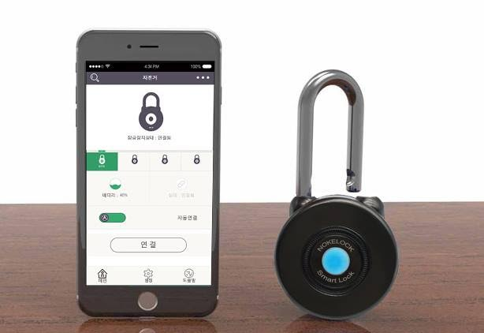
스마트 락이란?
스마트 락
블록체인과 스마트 계약 그리고 IOT를 결합하여 잠글 수 있는 것이라면 무엇이든 남에게 빌려주고 그 사용료를 받을 수 있게 해주는 것
https://www.youtube.com/watch?v=GuF9aidFtKg 0:38~1:33

Slide 8
스마트 락의 활용
smart rock
Content
자전거, 자동차 등 잠글수 있는 것이라면 무엇이든지 편리하게 거래 가능

Slide 9
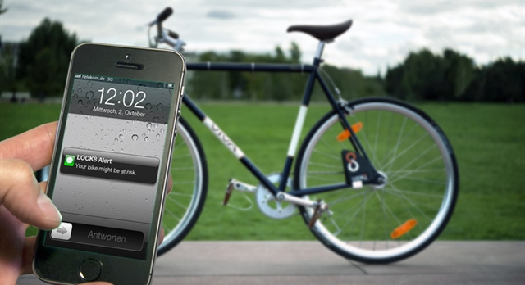
스마트 락의 활용
자전거와 스마트 락

Slide 10
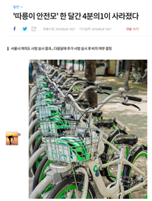
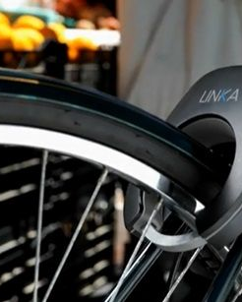
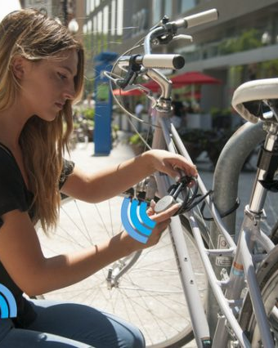
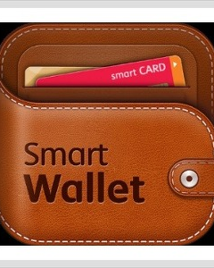
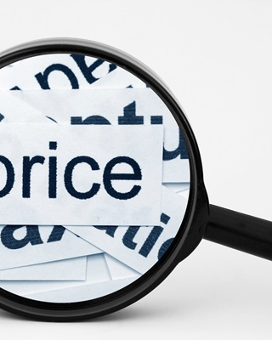

자전거와 스마트 락
가격 & 평판 설정
상품 등록
거래
return
사용자 평가
자전거 소유자는 시간 당 요금과 빌릴 수 있는 사람의 자격 조건(ex. 평판 3등급 이상의 사람)을 설정
스마트 락을 이용해 자전거를 잠가 밖에 세워둠
자전거를 빌리고자 하는 사람은 스마트 폰을 통해 보증금 지불
사용 후 다시 자물쇠를 채우면 보증금에서 사용료 만큼 빼고 자신의 월렛으로 돈을 돌려받음
자전거 부품을 훔치거나 고장낸 경우, 자전거 소유자는 사용자에 대한 평판을 낮춰 불이익을 줄 수 있음

Slide 11
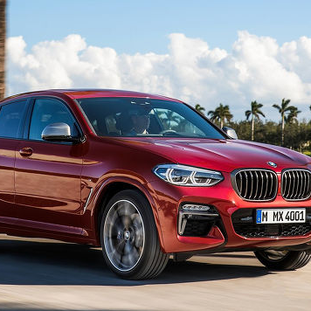
스마트 락의 활용
자동차&스마트 락
자전거와 비슷한 원리로 자동차 또한 스마트 락을 이용하여 기존의 복잡하고 번거로웠던 랜트 방식을 단순하고 확실한 방법으로 바꾸었다
가격&평판설정
상품 등록
거래
사용자 평가
시간당 이용료와 최소 평판을 설정
특정 지역에 상품 배치
스마트 폰을 이용해 상품 거래
손상 및 사고가 났을 경우 평판을 낮춤으로써 불이익 제공

Slide 12
스마트 락의 활용
Hotel
Hotel
호텔 & 스마트 락
Hotel
전 세계를 여행 할 때 필수적으로 예약하는 호텔도 스마트 락을 이용하면 간단하고 편리하게 이용이 가능하다.
Hotel
Hotel

Slide 13
기대효과
편리성
안전성
확실성
경제성
기존의 거래 방식은 사람대 사람이 만나 거래하던 방식 But 스마트 락을 활용하면 제 3자의 개입이 불필요 해짐으로써 간단하고 편리해짐
인터넷상에서의 거래는 항상 해킹의 위협으로부터 벗어 날 수 없었음 But 스마트 락은 블록체인 기술을 활용하기 때문에 해킹이 불가능
기존 거래에서 큰 문제점으로 지적되어진 기물파손과 같은 문제도 사용자의 평판이 남겨지고 불이익이 발생함으로써 해결
운영비용, 시설비, 관리비 등이 불필요 해짐으로써 예산절감의 효과도 볼 수 있고 세금 또한 낮출 수 있음

Slide 14
감사합니다

